Slide 1

BÁO CÁO HỌC PHẦN PHÁT TRIỂN ỨNG DỤNG WEB (CT449)
Đề tài: ỨNG DỤNG QUẢN LÝ CÔNG VIỆC VÀ GHI CHÚ
Sinh viên thực hiện:
Họ và tên: Dương Việt Phát
MSSV: B1910276
Nhóm học phần: 07
Học kỳ 2, 2021-2022

Slide 2
Mô tả chức năng ứng dụng
Dự án là một ứng dụng web hỗ trợ theo dõi tiến độ các công việc và thực hiện ghi chú cá nhân.
Dự án gồm có các chức năng:
Xem danh sách và theo dõi thời gian tới hạn của các công việc hiện tại
Thêm công việc mới
Chỉnh sửa công việc
Xoá công việc
Xem danh sách các bản ghi chú của người dung
Thêm ghi chú
Chỉnh sửa ghi chú
Xoá ghi chú

Slide 3
Cơ sở dữ liệu
1. Collection <Todos>
title: Tên công việc
content: Nội dung công việc
deadline: Thời gian hạn cuối của công việc
complete: Tiến độ hoàn thành hay chưa hoàn thành
2. Collection <Notes>
title: Tiêu đề ghi chú
content: Nội dung bản ghi chú
cover: URL ảnh bìa cho bản ghi chú
favorite: Trạng thái yêu thích

Slide 4
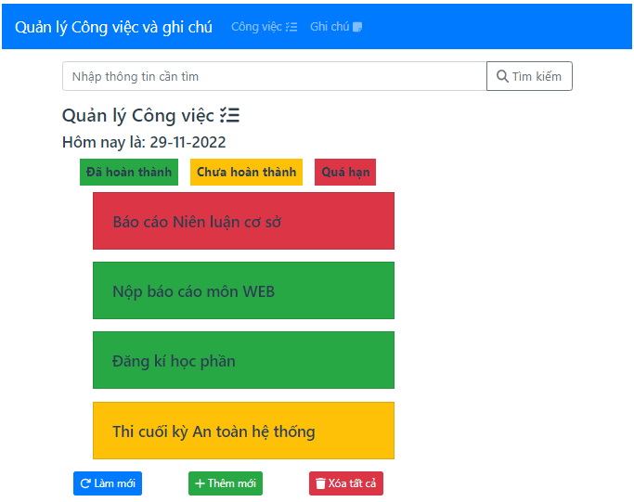
Kết quả thực hiện
Trang chủ:

Slide 5
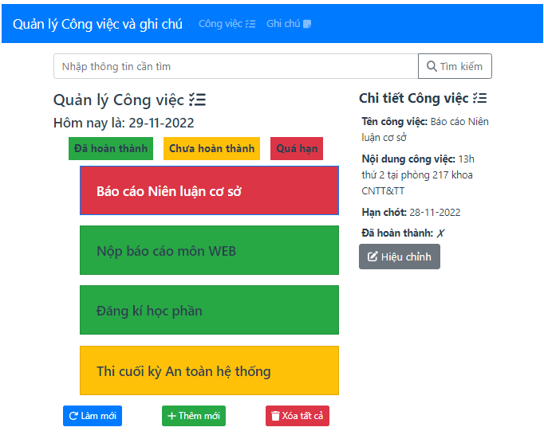
Kết quả thực hiện
Xem chi tiết công việc:

Slide 6
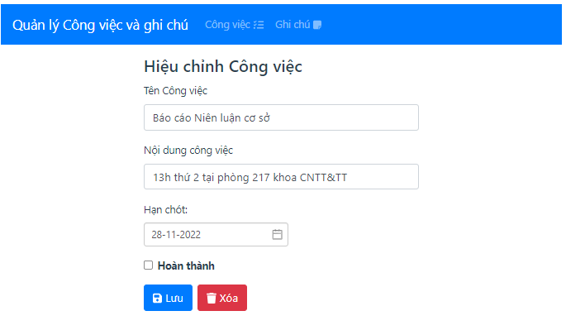
Kết quả thực hiện
Trang chỉnh sửa công việc:

Slide 7
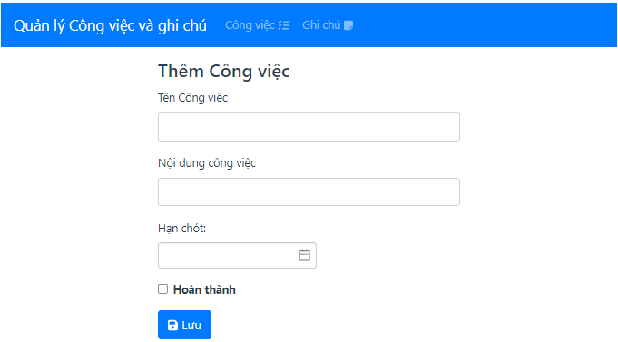
Kết quả thực hiện
Trang quản lý dự án đã làm:

Slide 8
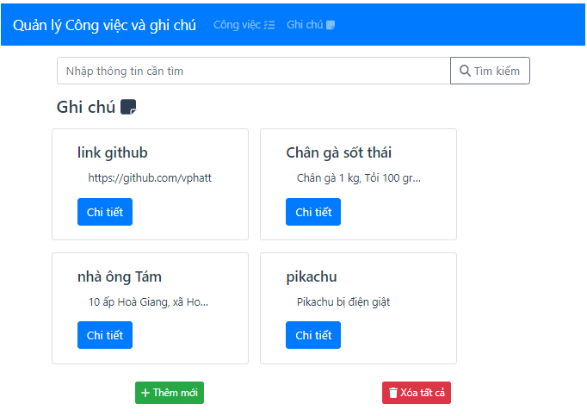
Kết quả thực hiện
Trang ghi chú:

Slide 9
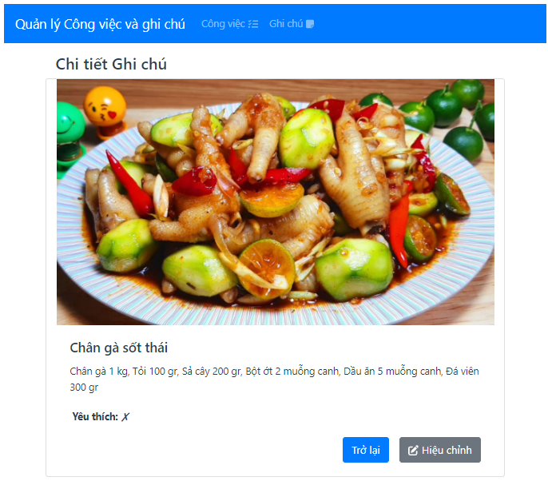
Kết quả thực hiện
Trang xem chi tiết ghi chú:

Slide 10
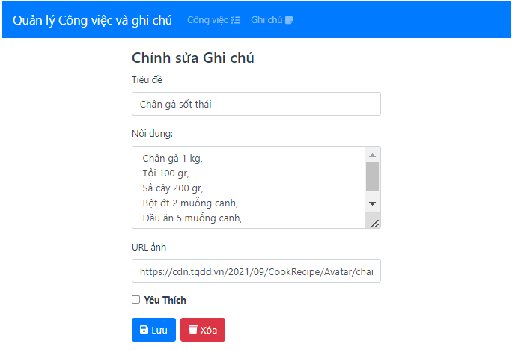
Kết quả thực hiện
Trang chỉnh sửa ghi chú:

Slide 11
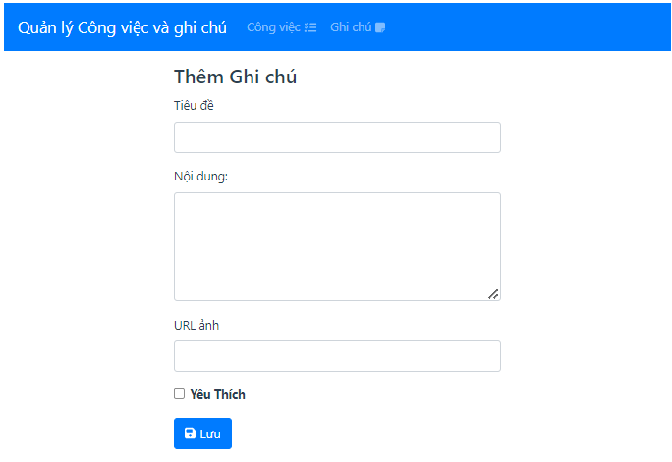
Kết quả thực hiện
Trang thêm ghi chú:

Slide 12
Mã nguồn
GitHub:
https://github.com/vphatt/CT449-Project.git

Slide 13

Cảm ơn thầy và các bạn đã lắng nghe!

